Slide 1


BEETECH – SALVE AS ABELHAS
Nome do(s) autor(es) / Melaine Borges Alves
Patricia de Cassia Lemes M.L
Nome orientador / Lauriana Paludo
Fabricio Loreni da Silva Cerutti.

Slide 2
VI
Tecnologia
VI
Seminário de Ciência e
Tecnologia
BEETECH – SALVE AS ABELHAS: TECNOLOGIA E EDUCAÇÃO AMBIENTAL PARA A CONSERVAÇÃO DAS ABELHAS SEM FERRÃO
O projeto BeeTech – Salve as Abelhas, desenvolvido no IFPR Câmpus Pinhais, integra um aplicativo móvel e um meliponário educativo para conscientizar a comunidade sobre a importância e a preservação das abelhas nativas sem ferrão. A iniciativa justifica-se pelas ameaças ambientais que essas espécies sofrem, como perda de habitat e agrotóxicos, além do desconhecimento público. Alinhado aos Objetivos de Desenvolvimento Sustentável (ODS) 4, 11, 13 e 15, o trabalho busca promover a educação ambiental, a conservação da biodiversidade e o incentivo à meliponicultura urbana através da tecnologia e de ações educativas práticas.

Slide 3
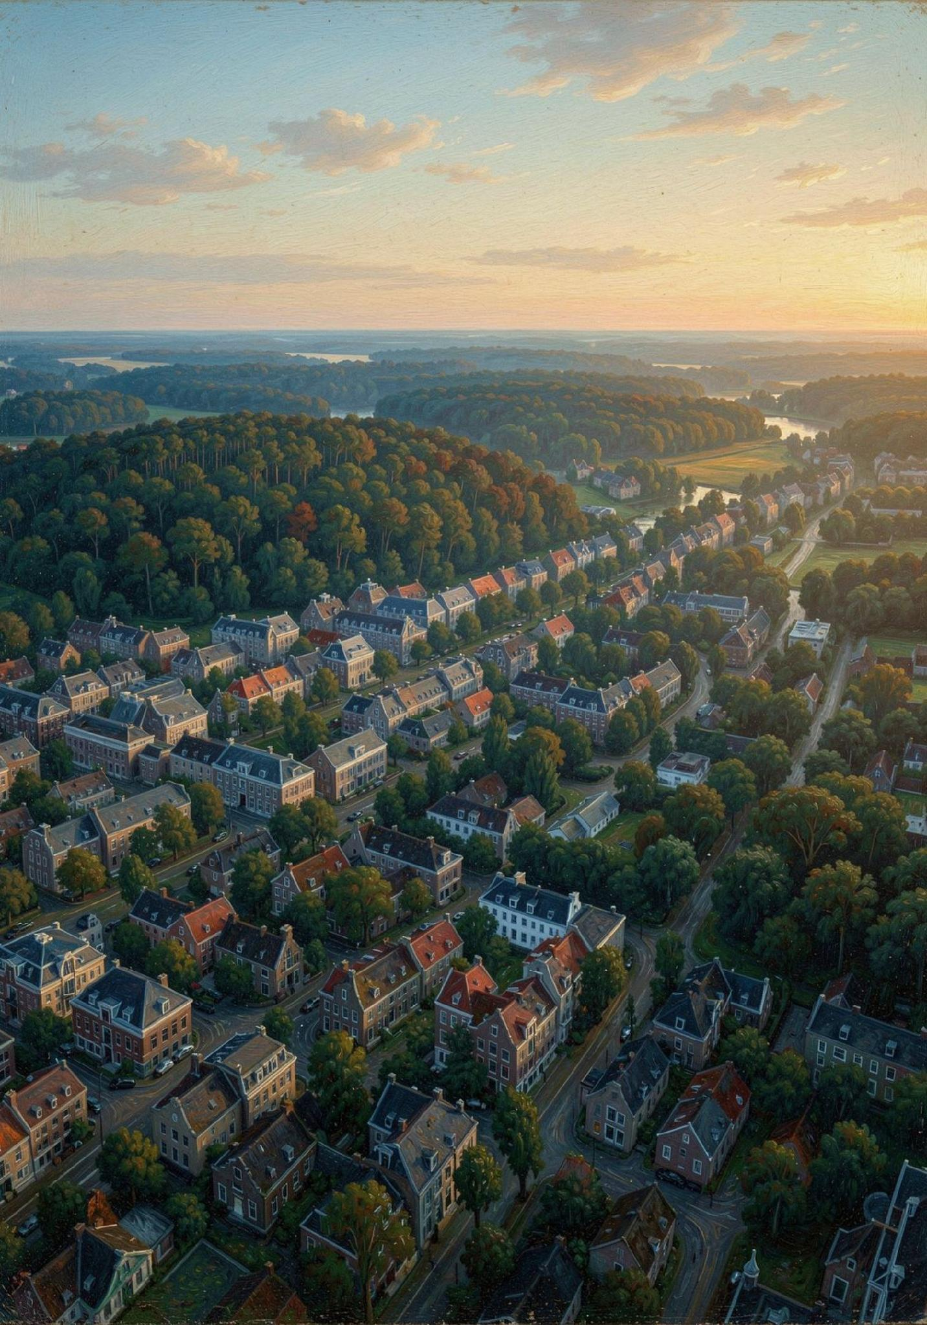
O PROBLEMA
Por Que as Abelhas Nativas Estão em Risco?
🏙️ Perda de Habitat
📵 Falta de Engajamento
A urbanização acelerada e o uso imoderado de defensivos agrícolas reduzem drasticamente as populações de polinizadores nativos.
A população quer ajudar o meio ambiente, mas não sabe como agir de forma ativa, segura e continuada dentro das cidades ou escolas.
🐝 Espécies Invisíveis
Abelhas Sem Ferrão (ASF) como Jataí, Mandaçaia e Uruçu são pouco conhecidas, apesar de seu papel insubstituível nos ecossistemas brasileiros.

Slide 4
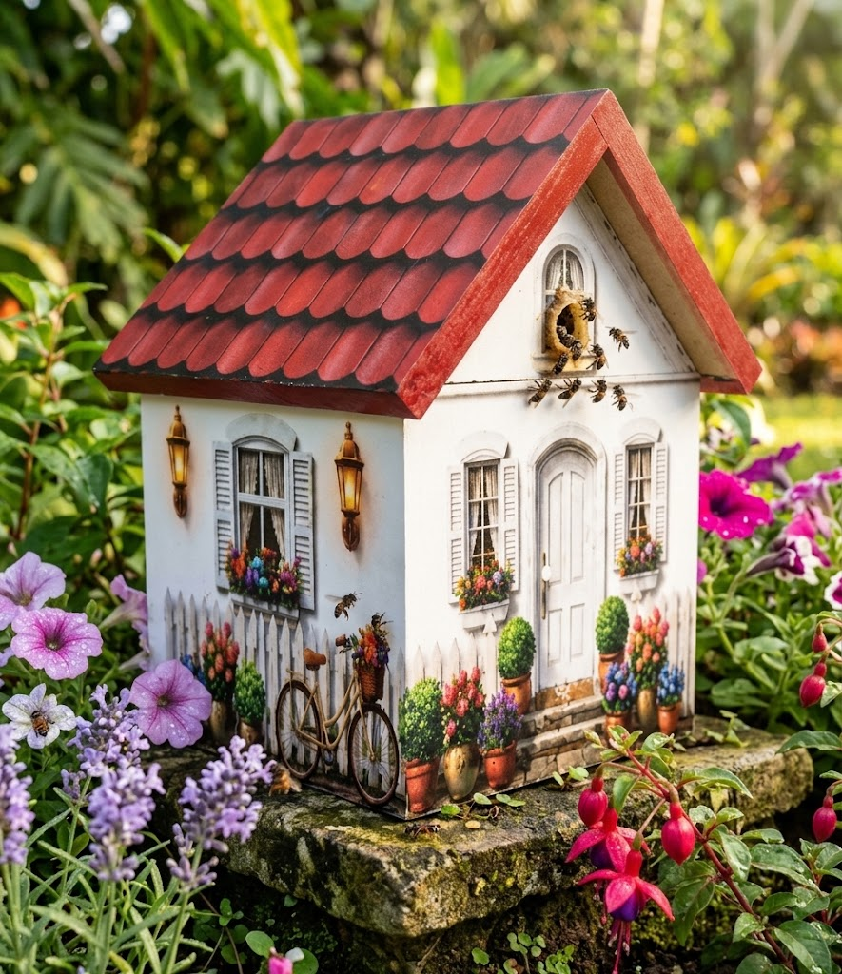

A SOLUÇÃO
BeeTech: Um Ecossistema de Preservação
A BeeTech não é apenas um produto — é uma plataforma integrada de conservação urbana e educacional que conecta pessoas, tecnologia e natureza.
🎨 Caixas Personalizadas
Design que gera identidade e conexão emocional
🌿 Kit do Habitat
Colmeia + sementes nativas para garantir a sobrevivência da colônia
📱 App Educativo
Gamificação e educação ambiental no dia a dia

Slide 5
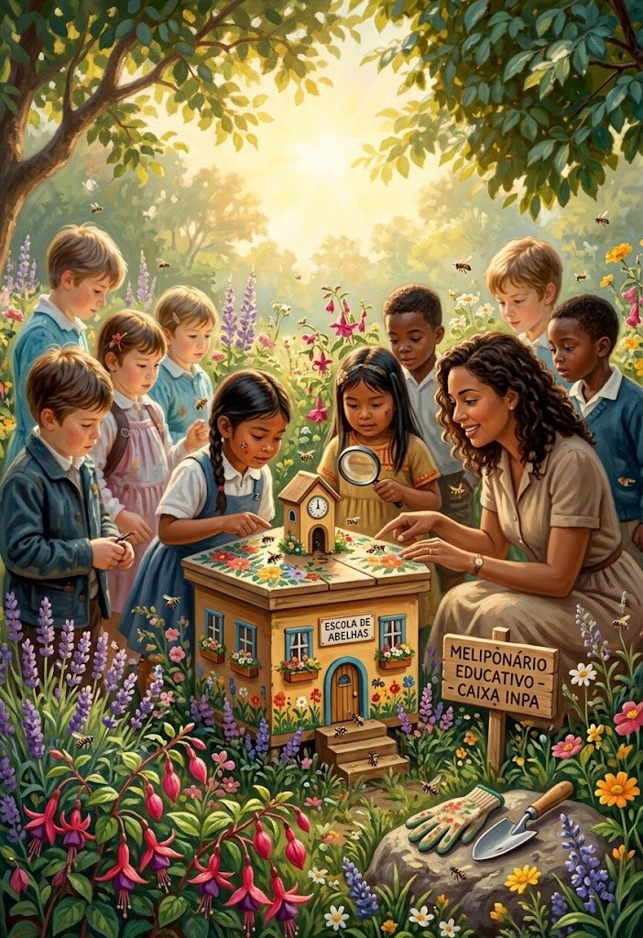
PERTENCIMENTO E AFETO
Caixas que Viram Identidade
A meliponicultura tradicional usa caixas padronizadas e estritamente funcionais. A BeeTech transforma esse abrigo em uma peça de design, orgulho local e conexão emocional — para escolas, parques, residências e empresas.
Antes
Caixa funcional, genérica, sem identidade visual ou apelo emocional
Depois
Caixa personalizada, estética e afetiva — gerando orgulho e cuidado contínuo

Slide 6
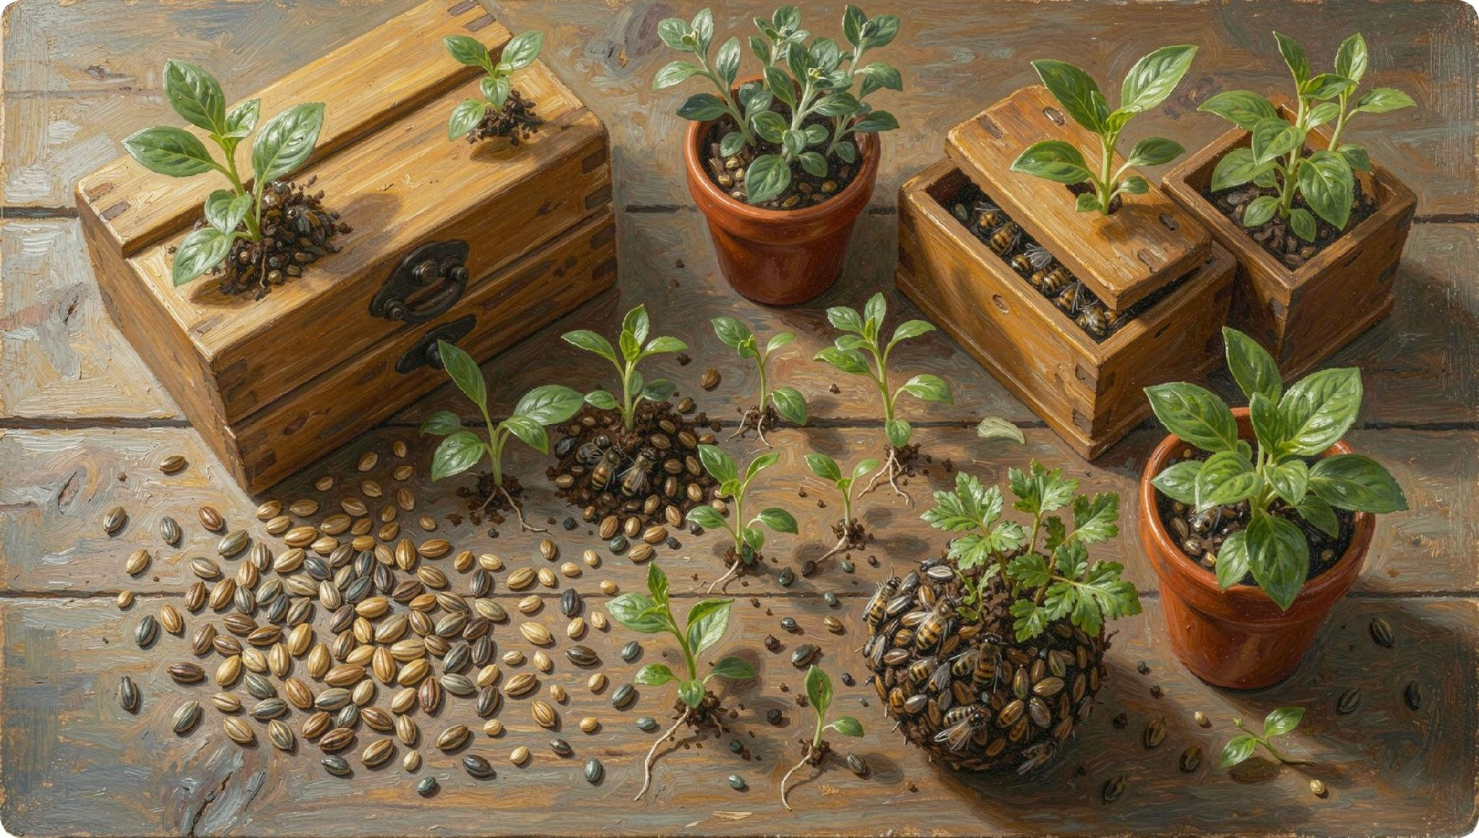

MODELO DE NEGÓCIO
O Kit do Habitat Completo
Ter a colmeia é apenas metade da equação. As abelhas precisam de pasto meliponícola para prosperar. A BeeTech entrega a solução completa.
Colmeia Personalizada
Mudas e Sementes Nativas
Micro-Refúgio Ecológico
Caixa com design exclusivo para o ambiente do cliente
Espécies melíferas específicas para cada região do Brasil
Quintal, varanda ou jardim escolar transformado em habitat vivo

Slide 7
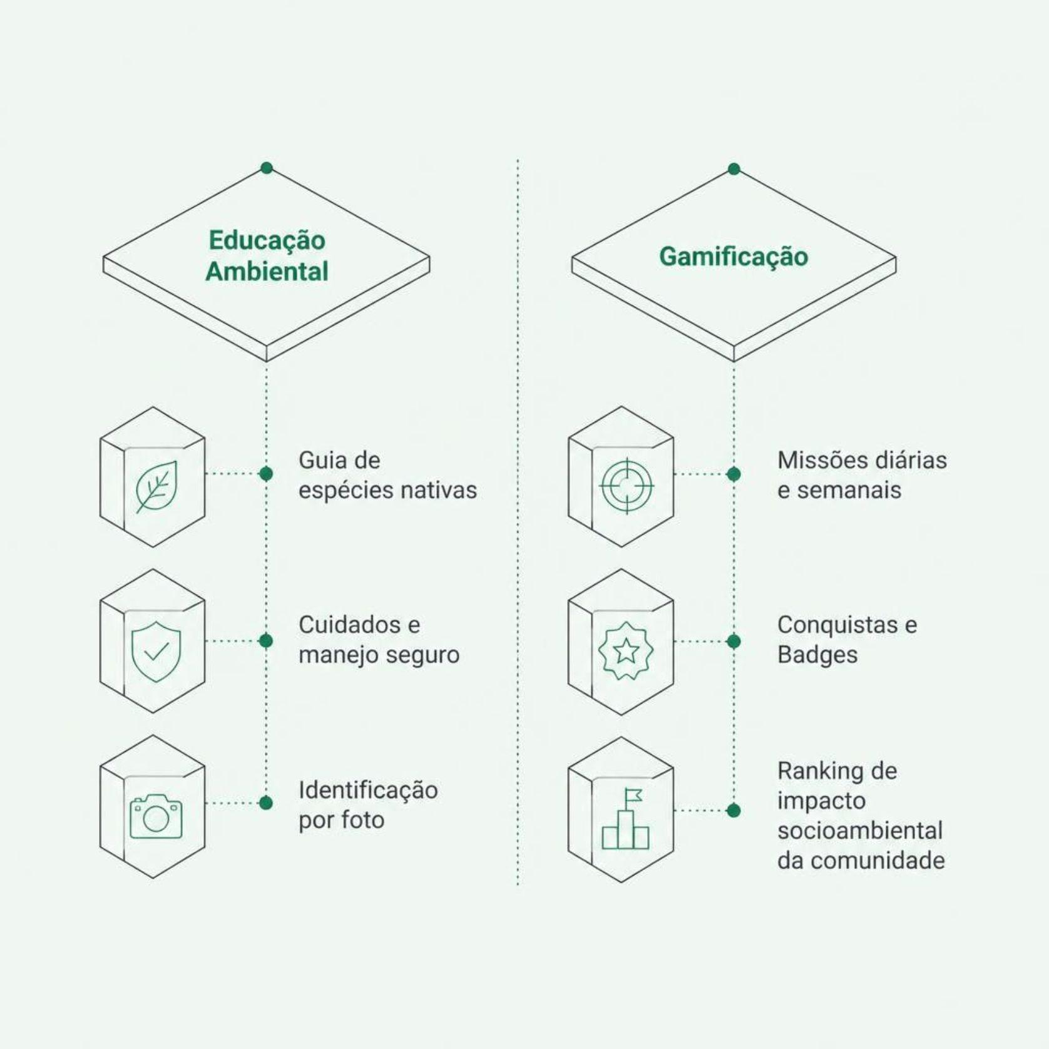
TECNOLOGIA
Como transformar a preservação em hábito diário através da tecnologia.
Aplicativo BeeTech
Engajamento Continuado
A gamificação incentiva o usuário a registrar o plantio das mudas, acompanhar o desenvolvimento da colmeia e cumprir missões ecológicas.
Plataforma Educacional
Escolas e comunidades usam o aplicativo como ferramenta pedagógica prática para aulas de ciências, biologia e sustentabilidade.

Slide 8
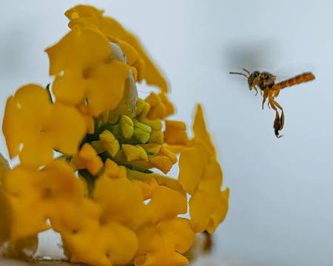
BeeTech – Salve as Abelhas
Biodiversidade que Vira Solução
Mais de 80% da flora nativa e de culturas agrícolas dependem da polinização. Preservar as abelhas nativas — Jataí, Mandaçaia e Uruçu — não é apenas uma pauta ambiental: é uma necessidade de sobrevivência ecológica e econômica.

Slide 9
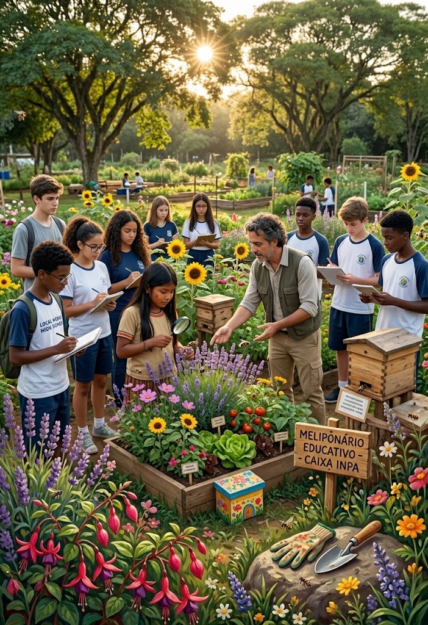
EDUCAÇÃO AMBIENTAL
Da Sala de Aula ao Jardim Real
O aplicativo BeeTech transforma aulas teóricas em experiências vivas. Alunos acompanham o ciclo das abelhas, registram o crescimento das plantas e aprendem sobre biodiversidade com dados reais.
Ciências e Biologia
Conteúdo alinhado à BNCC para ensino fundamental e médio
Sustentabilidade Prática
Projetos interdisciplinares com impacto mensurável no entorno escolar
Ranking entre Escolas
Competição saudável que amplifica o engajamento coletivo

Slide 10


VIABILIDADE E ESCALA
Público-Alvo e Fontes de Receita
🎯 Quem Compra
💰 Fontes de Receita
Escolas públicas e privadas
Condomínios e parques urbanos
Venda de caixas personalizadas
Kits de sementes e mudas nativas
Empresas com agenda ESG
Meliponicultores iniciantes e entusiastas
Assinaturas do módulo educacional
Licenciamento e monitoramento

Slide 11
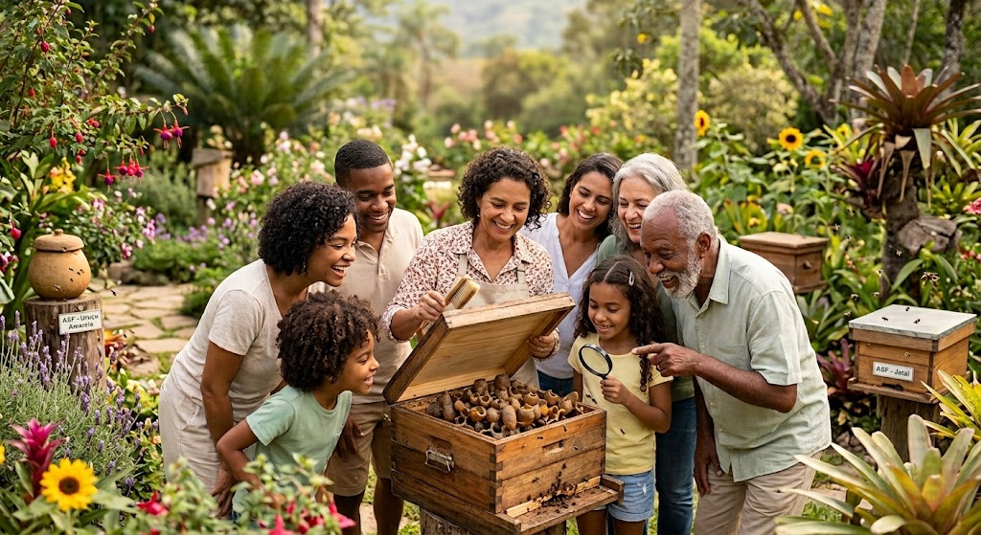
IMPACTO
Números que Inspiram
80%
300+
da flora nativa
espécies de ASF
depende da polinização das abelhas nativas
abelhas sem ferrão nativas do Brasil
1
habitat completo
kit que transforma qualquer espaço em refúgio ecológico

Slide 12
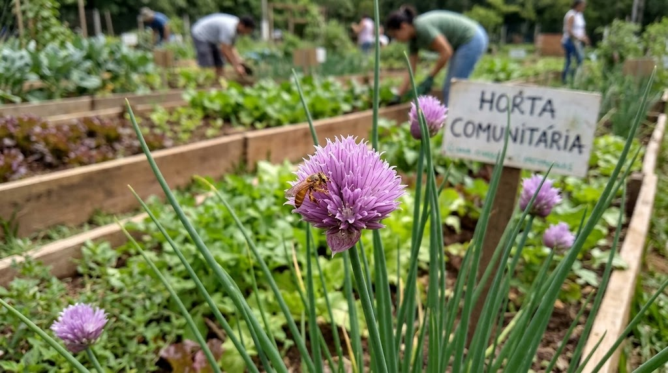
A BeeTech Não Vende Apenas Colmeias
"Entregamos habitats completos, conectamos pessoas à natureza através da tecnologia e transformamos a preservação das abelhas nativas em uma experiência prática, educativa e apaixonante."
🌍 Preservar
📚 Educar
Proteger a biodiversidade brasileira
Formar cidadãos conscientes
🚀 Escalar
Crescer com impacto real

Slide 13
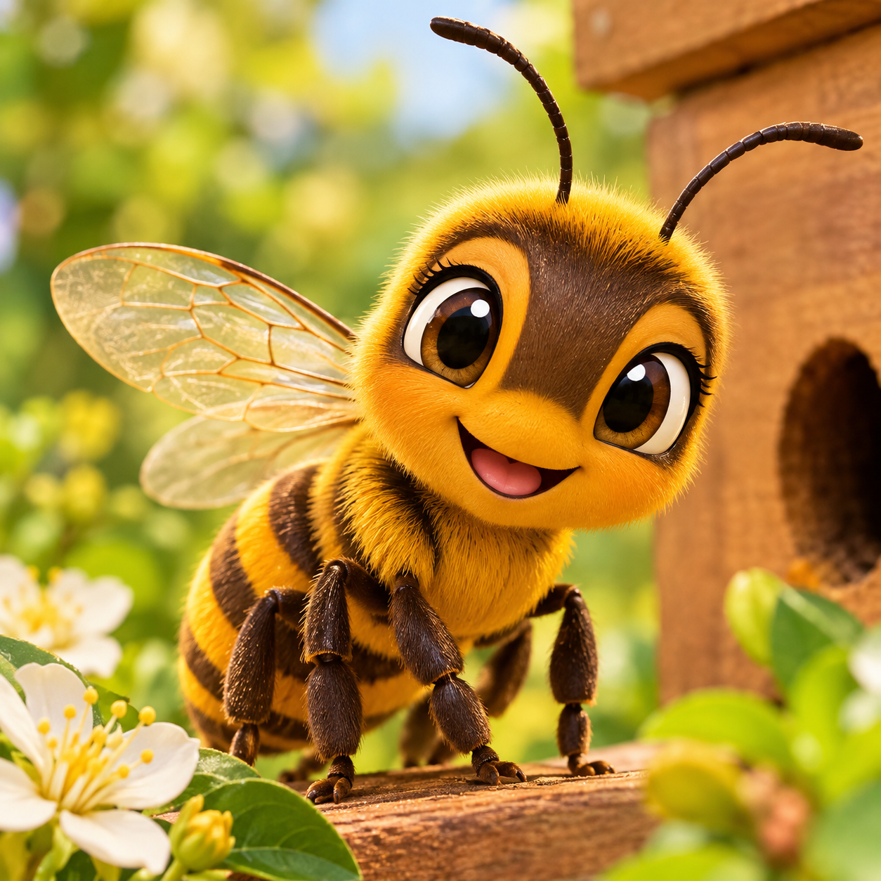
Obrigado!
BEETECH

